Slide 1
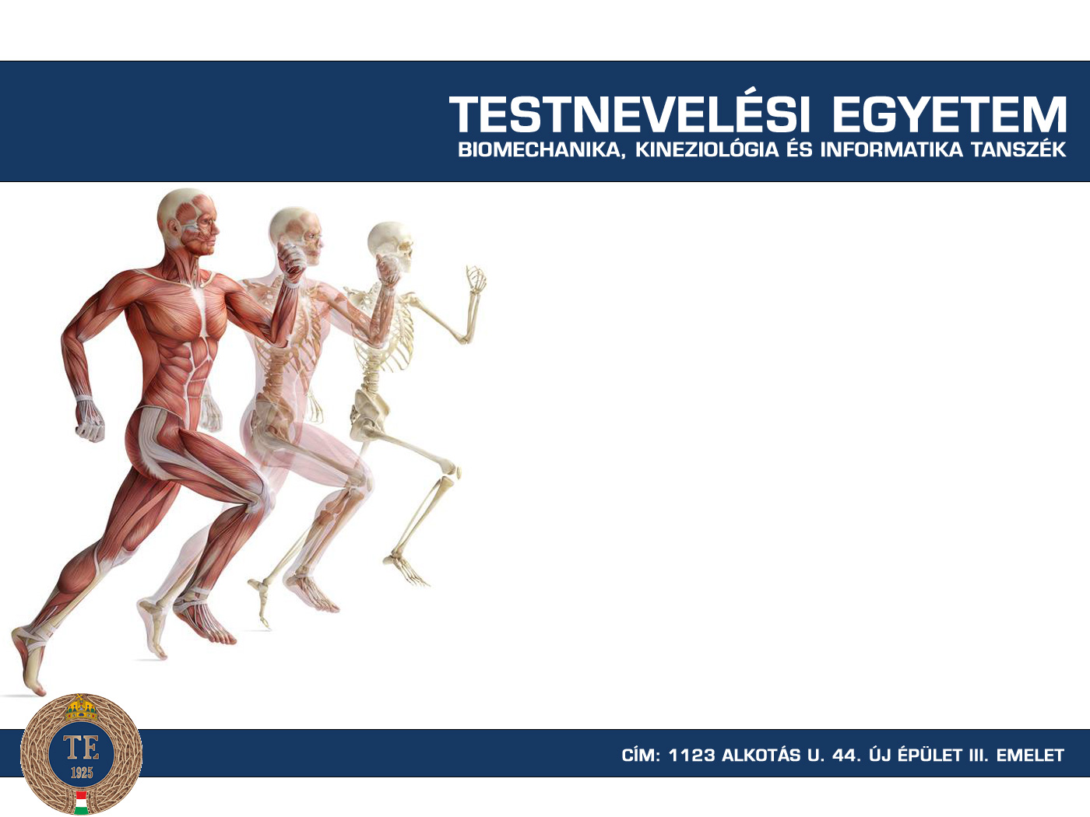
Biofizika
Oktató: Katona Péter

Slide 2
A félév tematikája
Aláírás feltételei:
  előadáson való részvétel
  A 2 Zh-n legalább a név
Jegy: 2 Zh Megajánlott
  Vizsga
Irodalom:
  Rontó Gyöngyi, Tarján Imre: A biofizika alapjai. Semmelweis Kiadó, Budapest
  Barócsi Attila: A biofizika alapjai.
  http://tankonyvtar.ttk.bme.hu/pdf/6.pdf

Slide 3
A biofizika területei
„A biofizika a biológia és fizika határtudománya, mely egyfelől fizikai módszereket használ az élő rendszerek tanulmányozására, másfelől a fizikai jelenségek (például radioaktív sugárzás, statikus mágneses terek stb.) élő szervezetre gyakorolt hatásaival foglalkozik. „

Slide 4
A biofizika területei
bioenergetika
sejt biofizika
ionpumpák, receptorok és transzporterek
elektrofiziológia
membránok
izom és izom-összehúzódás
nukleinsavak
fotobiofizika
fehérjék
makromolekuláris rendszerek
spektroszkópia, képalkotás stb.
idegrendszer kutatása
biomechanika, az élő szervezetek mozgásának tanulmányozása

Slide 5
Kapcsolata más tudományágakkal
Matematika
Mérnöki tudományok
Egészségtudományok
Fizika
Kémia
Biológia

Slide 6
Prebiológiai fejlődés
www.krudy-nyh.sulinet.hu/gergelyt/kieg/evolucio.doc
  3-4. oldal
A fizikai evolúció a Föld keletkezését jelenti.
A kémiai evolúció a biológiailag jelentős szerves anyagok létrejöttének folyamatát jelenti.
  Miller kísérlete
    szerves anyagok kialakulása nem jelenti automatikusan az élő rendszerek kialakulását
  Oparin (1930)
  Sydney Fox (1960)

Slide 7
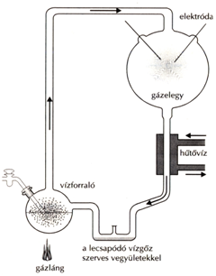
Szerves molekulák
Készülékében vizet melegített, és a víz fölötti légtérbe a vízgőzön kívül ammóniából, metánból és hidrogénből álló gázelegyet vezetett be. A villámlásokat utánozva elektromos kisüléseket hozott létre. A készülékbe beépített hűtő a vízgőzt folyamatosan cseppfolyós vízzé alakította vissza. Két hét múlva a vízben karbonsavakat és aminosavakat talált. A kísérletet némileg megváltoztatva mások is elvégezték, ezek során szénhidrátok és nukleinsavak építőelemeinek az előállítása is sikerült.
Stanley Miller (1953)

Slide 8
Molekulák
Molekulák: két, vagy több atomból álló semleges anyagi részecskék, melyekben az atomokat erős kovalens kötés kapcsolja össze
A molekulákat alkothatják egyetlen kémiai elem atomjai, vagy állhat többféle elem atomjaiból is
A molekulák képlete megadja a molekulát felépítő atomok milyenségét és pontos számát, így az jellemző a különböző molekulákra.
CH₄ NH₃ H₂O N₂ CO₂

Slide 9
Kovalens kötés
Egyszeres vagy többszörös elsőrendű kémiai kötés.
Egyszeres kovalens kötés esetén két atom (azonos valószínűséggel) megoszt egy elektronpárt.
A kötésben résztvevő elektronok száma jól meghatározott (2, 4, vagy 6).
A kötés nagy energiájú

Slide 10
Kovalens kötés
H–H (435) C–C (347) O–H (464) N–H (389) N=O (607) N–N (170)
C–H (414) C=C (606) C–O (355) N–C (305) N–O (201) N=N (418)
CC (828) NN (941)
Kovalens kötések energiái (kJ/mol).
Érdemes felfigyelni arra, hogy a kettős kötés energiája kisebb, mint két egyes kötésé, a hármas kötés energiája pedig kisebb, mint egy egyes és két kettes kötésé.

Slide 11
Ionos kötés
Egy vagy több elektron átkerül a másik atomhoz: az így kialakult, ellentétesen töltött ionok között elektrosztatikus vonzás létesül.
Általában gyengébb, mint a kovalens kötés (100-400 kJ/mol).
Mindig elektromos dipólus jellegű.
Kovalens kötésű dipólusmolekulák (különnemű töltések középpontja eltolódott) átmeneti jellegűek a kovalens és ionos kötés között (pl. H2O).

Slide 12
Hidrogénkötés (H-híd)
Kölcsönható dipólusmolekulák alkotta vegyületben az egy vegyértékű hidrogén két atomhoz kapcsolódik (pl. H2O): az azonos molekulán belüli oxigénhez kovalens, a másik molekula oxigénjéhez a hidrogénkötés révén.
A kötési energia jelentős (12-29 kJ/mol).
Kisméretű, nagy elektonegativitású (elektronvonzó képességű), nemkötő elektronpárral rendelkező elem atomja szükséges, amelyhez közvetlenül kapcsolódik H-atom (N, O, F).
1 vízmolekula egyszerre 4 H-kötést hozhat létre kettőt mint protondonor, kettőt mint protonakceptor.

Slide 13
Van der Waals kötés
Dipólus-dipólus vagy ion-dipólus kapcsolat: dipólusok egynemű/különnemű pólusai között fellépő taszító-/vonzóerő.
Ennek következtében a pólusok rendeződnek (orientációs hatás)
Az így kialakult eredő dipólusmomentum határozza meg a kötés erősségét.
Igen gyenge kötés (4-8 kJ/mol), de nagy jelentőségű a biológiai rendszerekben: elég erős preferált molekuláris kötődések kialakulásához, de nem elég erős merev (sejt-működéssel inkompatibilis) rácsstruktúrák kialakulásához.
A biológiai rendszerekben végbemenő folyamatok jelentős része vizes közegben zajlik. Poláris, hidrofil molekulák vízbe juttatásakor azok a vízzel kölcsönhatásba lépnek és – ha képesek rá –, H-hidakat alkotnak.

Slide 14
Hidrofób kölcsönhatás
Apoláris, hidrofób molekulák vízbejuttatásuk esetén egymás köré tömörülnek (aggregálódnak) – a vizet kizárják környezetükből
Közöttük csak gyenge Van der Waals kölcsönhatások lépnek fel (hőmozgásra is széteshet), de apoláris molekula körül olyan határfelület alakul ki, ahol a víz rendezettsége nagyobb (mivel H-kötés csak a víz felé lehetséges, a molekulák orientálódnak: végeredményben szinte minden H-híd lét-rejön), mint a folyadék belsejében (H-kötések ~75%-a alakul ki).

Slide 15
Szerves molekulák
Szerves vegyületnek alapvetően a széntartalmú vegyületeket tekintik.
Szerves vegyületek építik fel az élő szervezeteket, de számos mesterséges vegyület (pl.: műanyagok, szintetikus gyógyszerek) is van köztük.
A legegyszerűbb szerves vegyületek a szénhidrogének, amelyek a kőolaj, földgáz, metán-hidrát összetevői.

Slide 16
Szerves molekulák
Metán-hidrát:
  szilárd anyag, instabil, alacsony hőmérsékleten képződik a tengerek mélyén, a tengervíz keltette nagy nyomás alatt. Kb. 1000-1500 méteres vízmélységben, 5 °C körüli hőmérsékleten
  több száz méter vastag metánhidrát mezőket eddig már több tenger mélyén is találtak
  ha kiszabadul a tengervíz nyomása alól, közvetlenül szublimál
  piros színű lánggal ég

Slide 17
Az élet
Absztrakt definíció „élő” és „élettelen” megkülönböztetésével
Az „élő” jellemzői:
  szaporodás (reprodukció)
  növekedés
  anyagcsere (metabolizmus)
  mozgás (különböző szintjei)
  válaszreakció (a külvilág ingereire)

Slide 18
Szaporodás
Az élő szervezet önreprodukciója elengedhetetlen annak fennmaradásához
A biogenezis elfogadott tétel:
  Minden élőlény egyetlen élő szervezettől ered
Élő szervezetet mesterségesen még nem állítottak elő

Slide 19
Szexuális reprodukció
ivaros szaporodás
  ivarsejtek (gaméták) egyesülése: petesejt (ovum) megtermékenyülése hím ivarsejttel (spermatozoa)
  eredménye a csírasejt (zigóta)

Slide 20
Aszexuális reprodukció
ivartalan szaporodás
  nem igényli a gaméták termelését és fúzióját
    az utód a testi (szomatikus) sejtekből fejlődik
  Alacsonyabbrendű életformákban kétféle megjelenése van:
    osztódás – a kifejlett sejt két utódsejtre oszlik
    sarjadzás (budding) – az új egyed egy, a szülő szervezetéről leváló kinövésből származik (pl. csalánozók, élesztőgombák)

Slide 21
Növekedés
Bármilyen módon jött létre, az utód növekszik és kifejlett egyeddé fejlődik a szüleihez hasonló alakisággal és funkciókkal
Élettelen növekedés (akkréció): struktúrán kívüli kész anyag épül be a növekvő struktúrába (pl. kristály növekedése)

Slide 22
Biológiai növekedés
Szintézis: a rendszeren belül komplex anyagok képződése egyszerűbbekből
Minden egyes élő rendszer a fajára jellemző egyedi anyagokat szintetizálja (ez szigorú értelemben nem igaz minden anyagfajtára, hisz pl. a szénhidrátok, vagy lipidek esetében alig beszélhetünk fajspecifikusságról)
A faj szerkezetileg és élettanilag (fiziológiailag) hasonló egyedek csoportja, melyek – kizárólag – egymást közt szaporodva képesek termékeny utódokat létrehozni

Slide 23
Anyagcsere
Energiacserék és kémiai reakciók összessége az élő szervezeten belül, melyek annak növekedését, fenntartását, kijavítását szolgálják
A metabolizmus folyamata kétféle lehet:
Anabolikus: az élő szervezet számára szükséges szerves vegyületek energiaigényes szintézise egyszerűbb kiindulási (szerves) anyagokból
Katabolikus: szerves vegyületek oxidatív lebontása más (biokémiai) folyamatok energiaigényének biztosítása céljából

Slide 24
Táplálkozásuk szerint az élőlények csoportosítása
Növények – autotróf (önálló táplálkozású) szervezetek:
  képesek saját szerves vegyületeiket környezetük (talaj, víz, levegő) szervetlen anyagaiból előállítani
  léteznek heterotróf – parazita – növények is, és például minden csíranövény heterotróf a fotoszintézis beindulásáig
Állatok – heterotróf szervezetek:
  táplálkozásuk nagy része – közvetlenül vagy közvetve – növényeken alapszik.

Slide 25
Mozgás
Az élőlények fontos tulajdonsága a helyzet- és a helyváltoztatás:
  a helyzetváltoztatás célja lehet pl. a környezetük mozgatása
  legtöbb állat esetén nyilvánvaló: futás, repülés, csúszás, úszás, stb., összehúzódó/elernyedő izomzat segítségével
  sok állat azonban helyhez kötött (pl. szivacsok, korallok)
A növények szintén mozoghatnak: pl. levelek/virágok periodikus kinyílása/becsukódása
  Az említetten kívül ismertek a növekedési mozgások (tropizmusok) is, pl. a növények fényforrás felé irányuló növekedése
  Sejtszinten sejtmozgás, vagy pl. levelekben a protoplazma áramló mozgása a ciklózis

Slide 26
Válaszreakció
Növények/állatok karakterisztikus válasza közvetlen és távolabbi környezetükre
Nem passzív (fizikai) folyamat (pl. elejtett kő válasza gravitációs térre)
Háromféle jellegben nyilvánul meg:
  Ingerelhetőség
  Adaptáció
  Akklimáció / akklimatizáció

Slide 27
Ingerelhetőség
ingerre (stimulusra) adott válaszreakció képessége
Egyszerűbb állatok válasza próbálkozás és hibakorrekció eredménye
A magasabbrendű formák összetett szerveik segítségével gyorsan reagálnak
Növényekben a válaszreakció iránya negatív (pl. gravitáció irányával ellentétes irányú növekedés) vagy pozitív (pl. növekedés fény irányába).

Slide 28
Adaptáció
genotípusos (genetikai eredetű) válaszreakció
  a változó környezet igényeihez történő alkalmazkodás képessége (pl. adott faj egyede a neki legmegfelelőbb életteret keresi meg, vagy változtatja magát az aktuális környezetéhez)
Formái:
  Rövidtávú folyamat az ingerelhetőség függvényében
  Hosszútávú folyamat mutáció (megváltozás) és kiválasztódás révén
    A fajok földrajzi eloszlása az alkalmazkodás fajon belüli korlátainak eredménye, melyet számos tényező befolyásol (hőmérséklet, víz, táplálék, ragadozók, vetélytársak, stb.).

Slide 29
Akklimáció / akklimatizáció
fenotípusos válaszreakció, ami a környezeti változásokra mint ingerre adott anyagcsere folyamatokban bekövetkező válaszreakciókat foglalja magába

